Slide 1
Visuels sur Dataiku

Slide 2
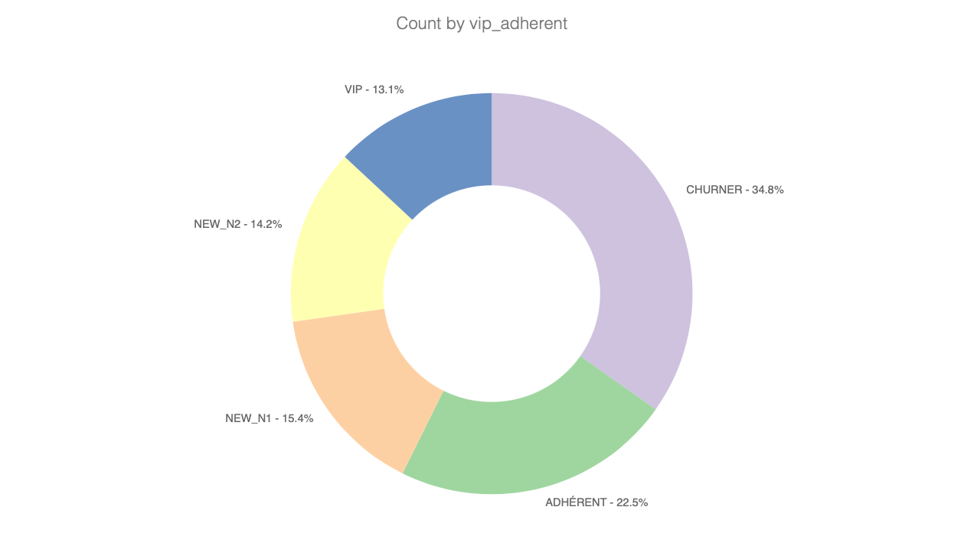
Répartition des Status Client

Slide 3
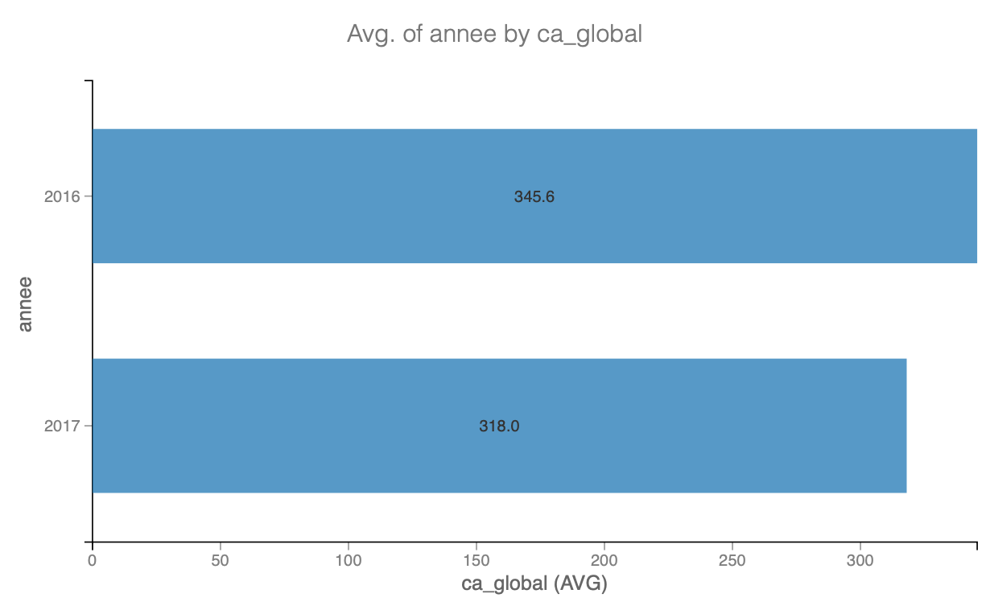
CA Global N vs N-1

Slide 4
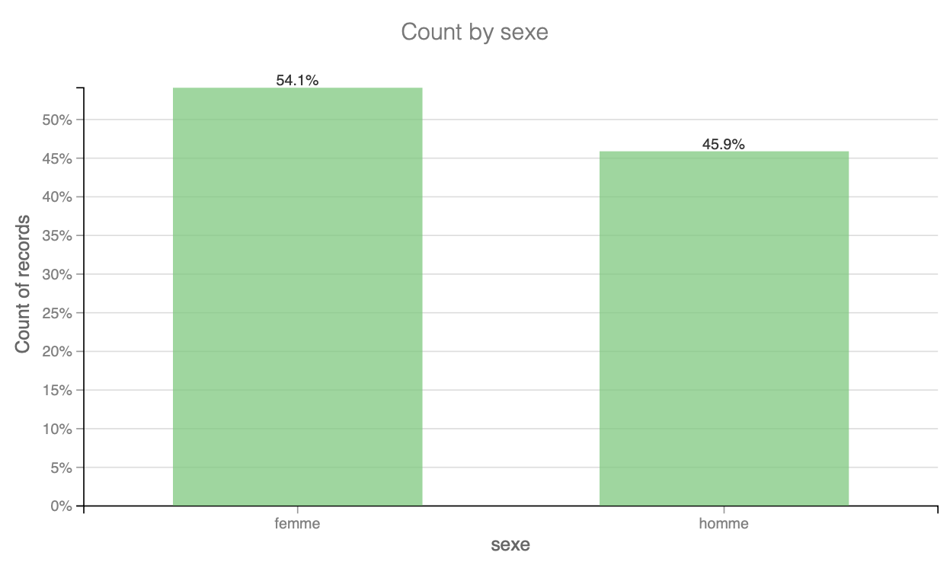
Répartition des Clients par sexes

Slide 5
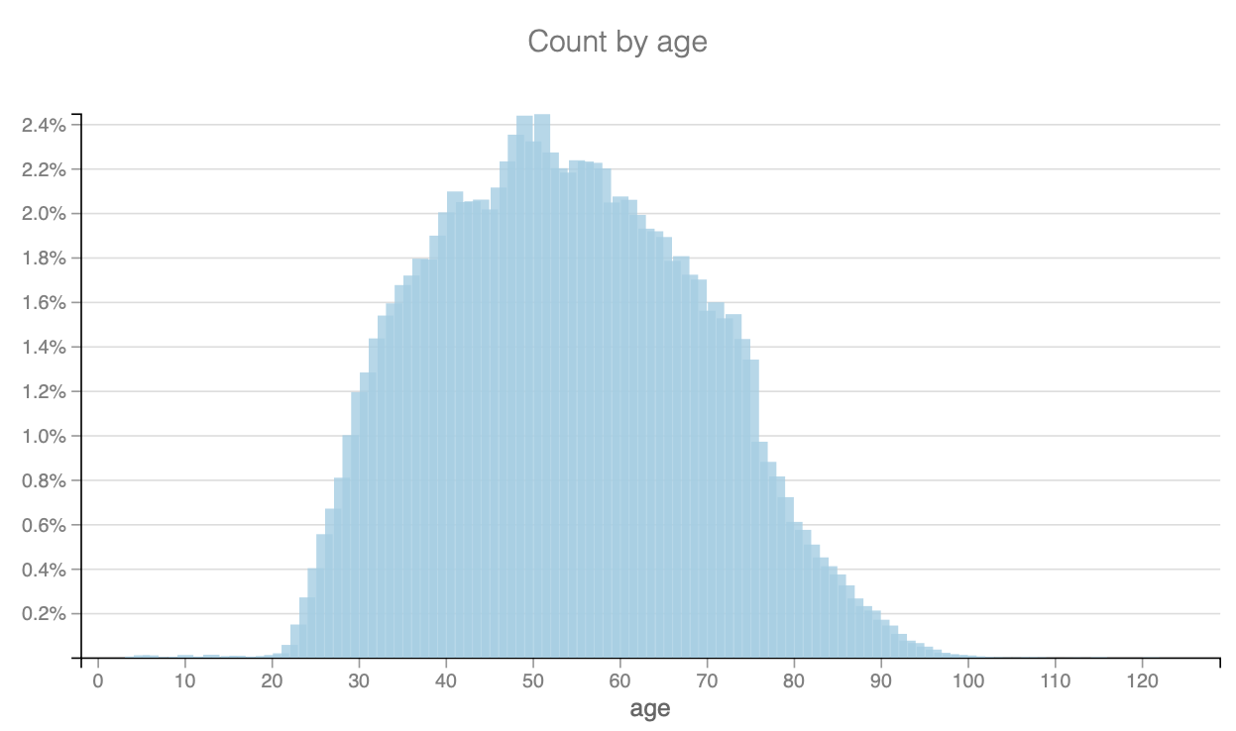
Répartition des Clients par ages

Slide 6
Tableau de synthèse des magasins

Slide 7
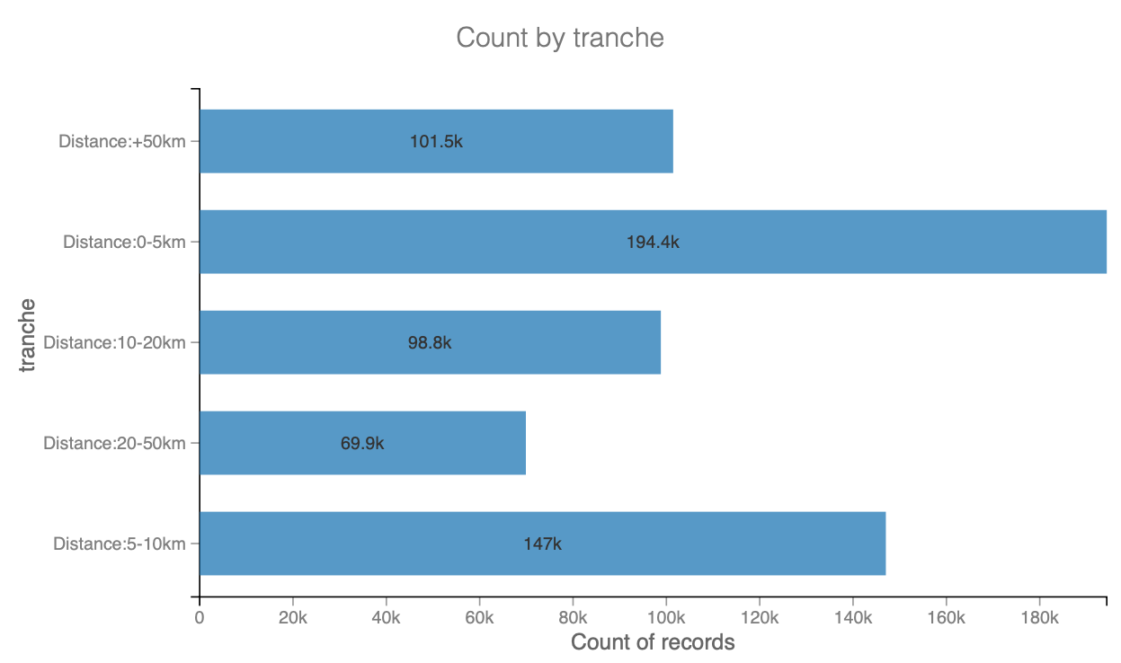
Distances entre les clients et les magasins par tranches

Slide 8
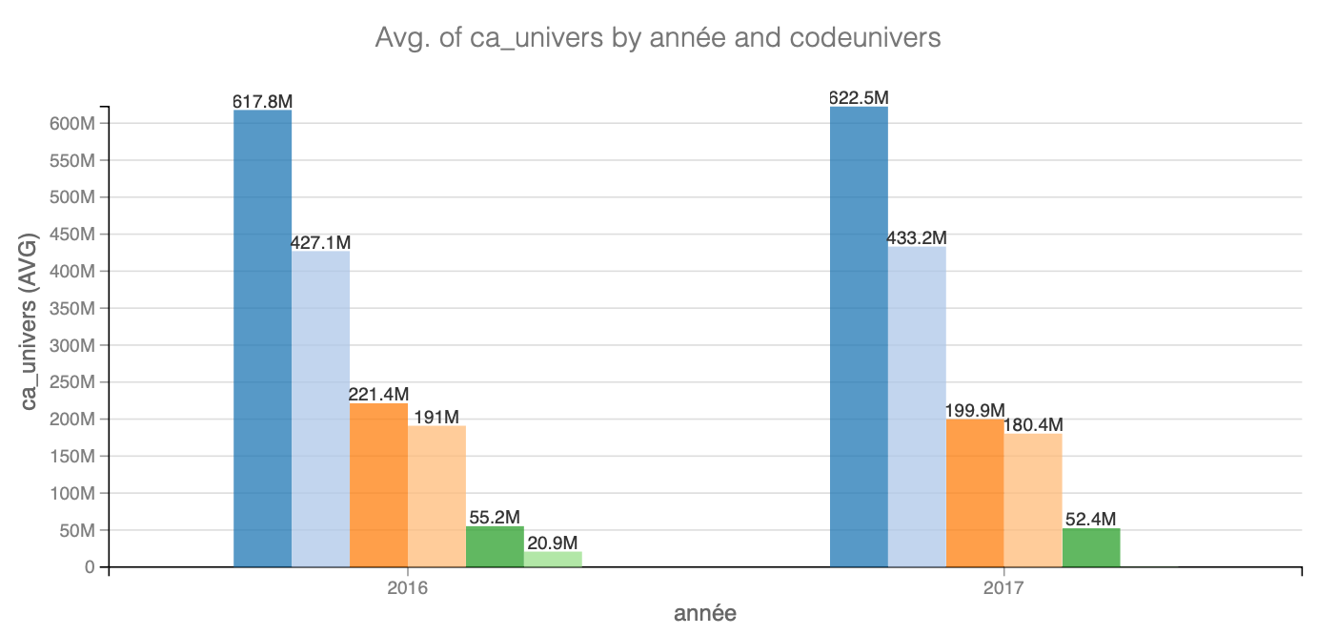
Evolution du CA par univers

